Slide 1
FRUTISUMAPAZ
JOHAN MARTINEZ
CAROL CAÑON
LAURA GUTIERREZ

Slide 2
¿CÒMO SE VA A REALIZAR?
EQUIPO SCRUM
scrum master: Carol Cañón.
product owner: Laura Tatiana Gutiérrez.
programador: Johan sebastian Martinez.
Herramientas a trabajar y entorno de desarrollo
Google docs.
Trello.

Slide 3
ANALISIS DEL PROBLEMA
En Colombia es muy comùn evidenciar las reventas de un producto con el fin de seguir re-vendiendo este para obtener alguna ganancia en específico; esta reventa de productos genera en el mercado un pequeño factor económico que perjudica directamente a la persona que cultivó el producto, puesto que este hizo el trabajo màs pesado y solo recibe un 15% o 20% de lo que el revendedor está ganando solo por la reventa; al evidenciar esta falencia económica podemos concluir que esta situaciòn nos perjudica a todos directa o indirectamente, por esa razòn podemos concluir que nuestro proyecto beneficiaría a los agricultores y a los consumidores finales, con respecto a calidad-precio.

Slide 4
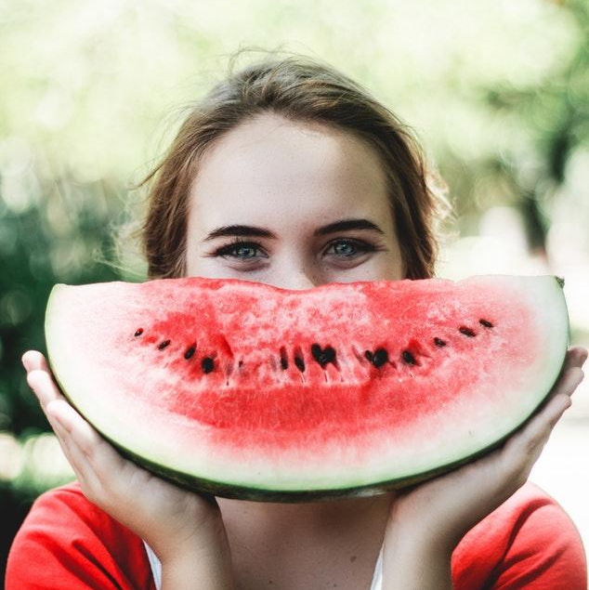
OBJETIVO
Facilitar y mejorar la compra y venta de frutas, entre los campesinos, o personas que producen y ofrecen frutas.

Slide 5
JUSTIFICACIÒN

Slide 6
LA AGRICULTURA SE VE FÁCIL CUANDO EL ARADO ES UN LÁPIZ Y SE ESTA A MIL MILLAS DEL CAMPO DE MAÍZ.

Slide 7
INNOVACIÒN
POBLACIÒN OBJETIVO
`FRUTICULTORES`

Slide 8
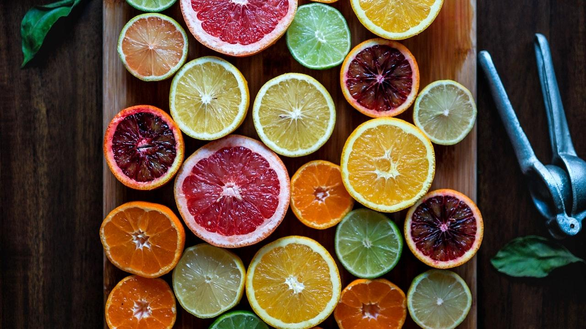
IMPACTO QUE VAMOS A GENERAR

Slide 9
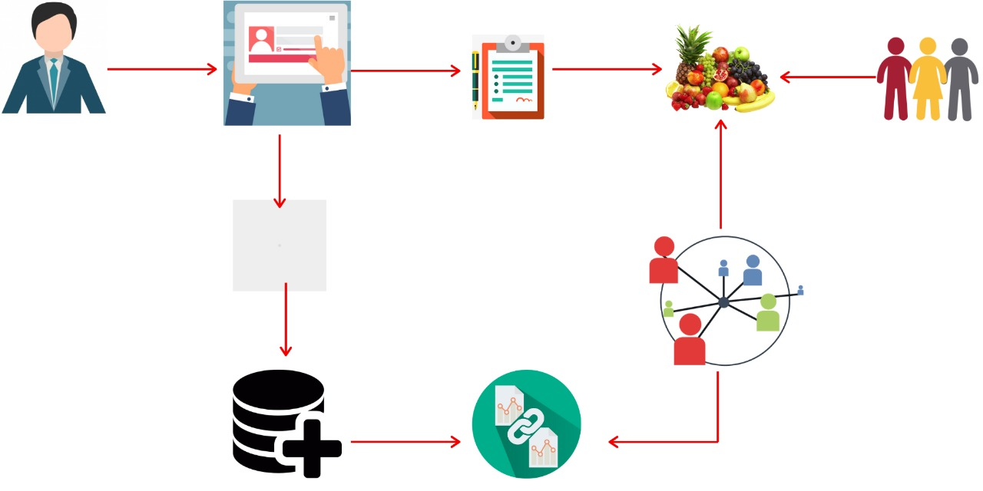
UML

Slide 10
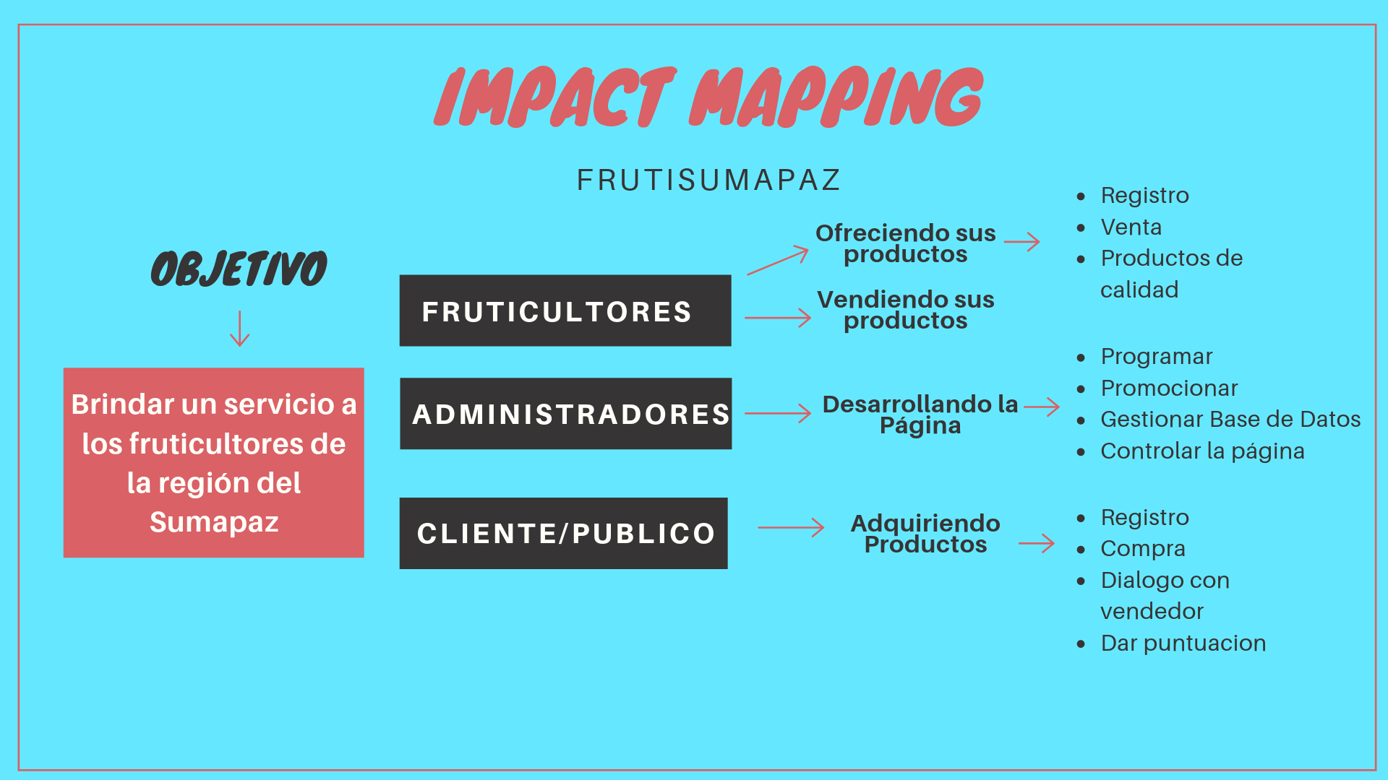

Slide 11
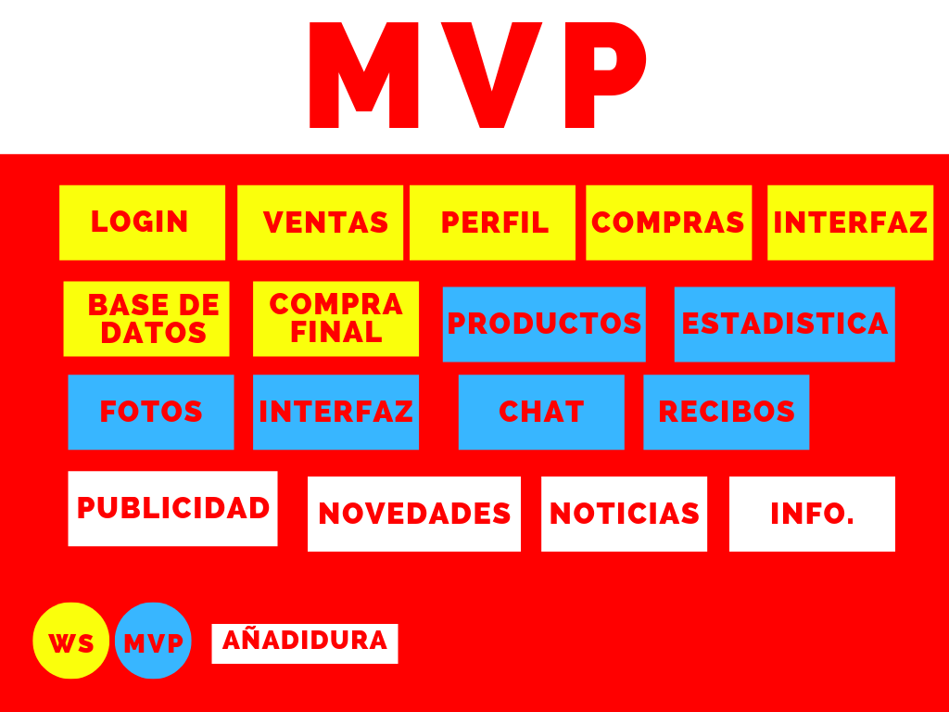

Slide 12
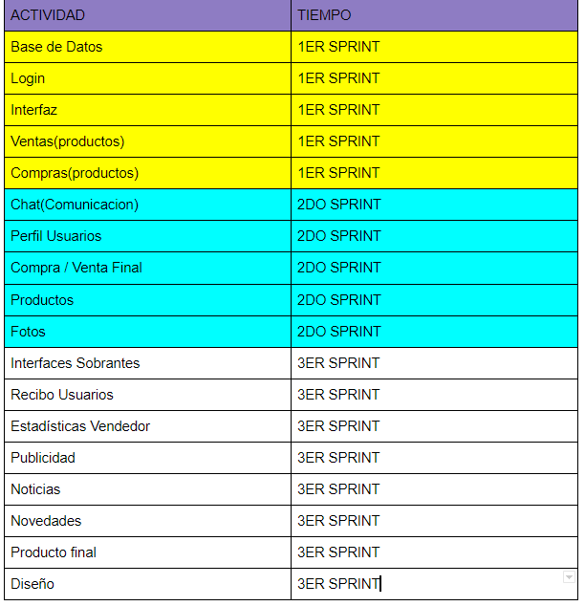
PRODUCT BACKLOG

Slide 13
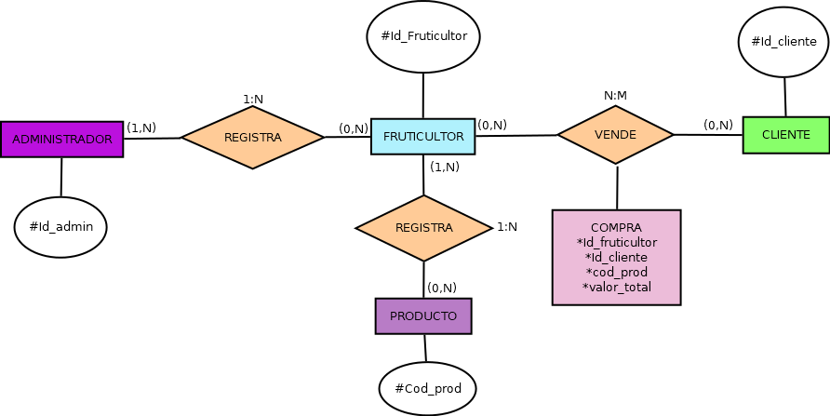
MODELO ENTIDAD- RELACIÒN

Slide 14
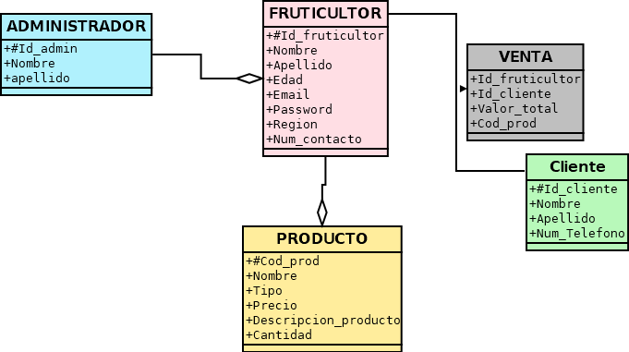
MODELO RELACIONAL

Slide 15
PRIMER SPRINT

Slide 16
Thanks!

